Slide 1



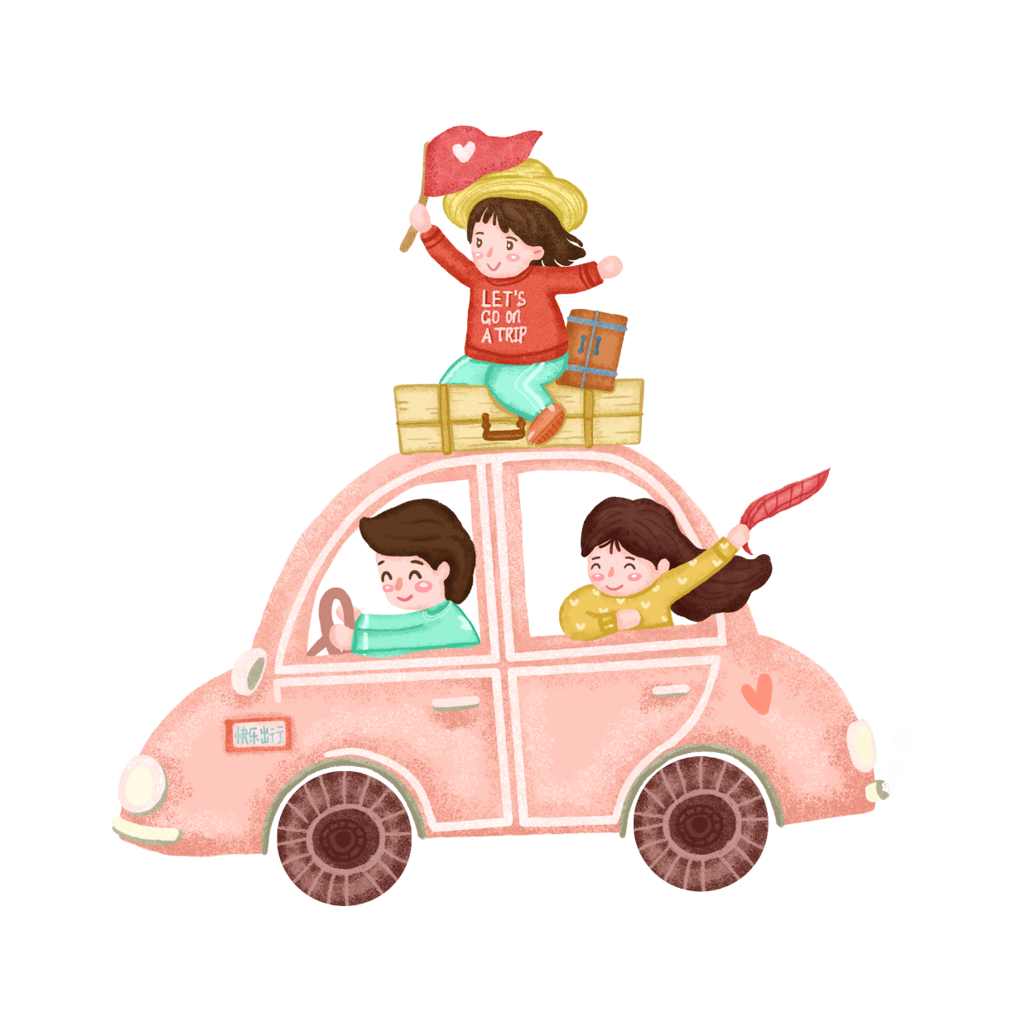


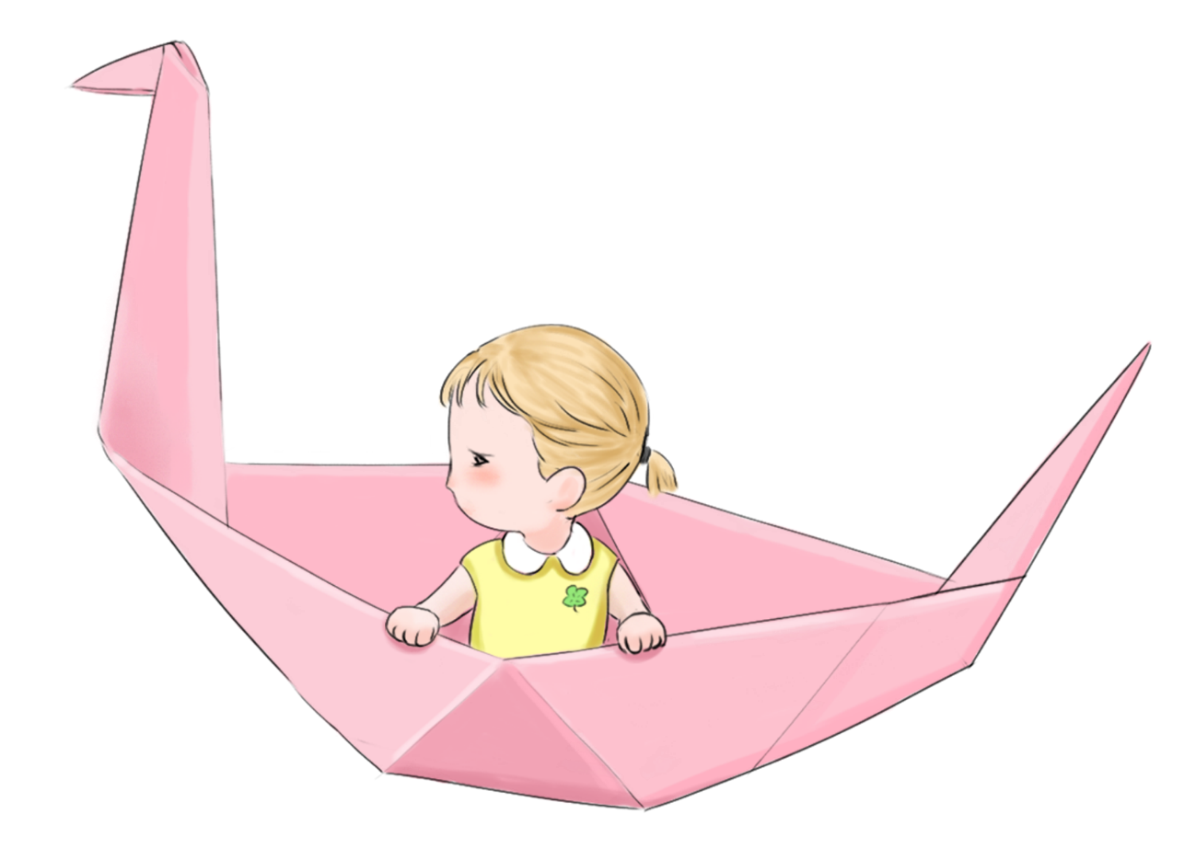
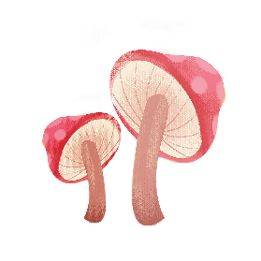
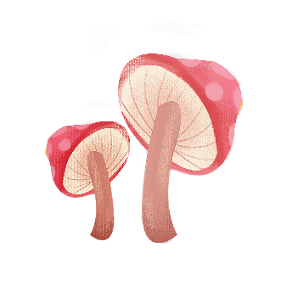
TRƯỜNG TIỂU HỌC THỚI TAM
Luyện từ và câu 4
LUYỆN TẬP VỀ TÍNH TỪ

Slide 2

KHỞI ĐỘNG

Slide 3




Em hãy tìm các tính từ trong khổ thơ sau
Chú bé loắt choắt
Cái xắc xinh xinh
Cái chân thoăn thoắt
Cái đầu nghênh nghênh
(Trích Lượm - Tố Hữu)

Slide 4
Các tính từ trong khổ thơ sau là:
Chú bé loắt choắt
Cái xắc xinh xinh
Cái chân thoăn thoắt
Cái đầu nghênh nghênh
(Trích Lượm - Tố Hữu)
loắt choắt
xinh xinh
thoăn thoắt
nghênh nghênh

Slide 5
CHỌN TỪ PHÙ HỢP

Slide 6
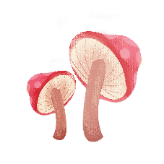

Bài 1: Thay bằng một trong các từ hơi, rất, quá, lắm.
a. Vì có thân hình nặng nề, voi di chuyển chậm.
b. Ở đầu nguồn, nước suối trong.
c. Khóm hoa mười giờ đẹp !
d. Vì bị ốm, không được đi chơi Thảo Cầm Viên nên Lan buồn.
e. Bỏ lỡ cơ hội nhìn thấy con chim xanh, cây xấu hổ tiếc .

Slide 7


CÁ NHÂN LÀM BÀI VÀO VỞ BÀI TẬP

Slide 8

CHIA SẺ TRƯỚC LỚP

Slide 9
Bài 1: Thay bằng một trong các từ hơi, rất, quá, lắm.
a. Vì có thân hình nặng nề, voi di chuyển chậm.
b. Ở đầu nguồn, nước suối trong.
c. Khóm hoa mười giờ đẹp !
d. Vì bị ốm, không được đi chơi Thảo Cầm Viên nên Lan buồn.
e. Bỏ lỡ cơ hội nhìn thấy con chim xanh, cây xấu hổ tiếc .
hơi
rất
quá
hơi
lắm

Slide 10
Sắp xếp tính từ theo thứ tự tăng dần mức độ gợi tả màu sắc.

Slide 11




Bài 2: Sắp xếp các tính từ trong mỗi nhóm sau theo thứ tự tăng dần mức độ gợi tả màu sắc.

Slide 12

Thảo luận nhóm đôi

Slide 13

CHIA SẺ TRƯỚC LỚP

Slide 14





Bài 2: Sắp xếp các tính từ trong mỗi nhóm sau theo thứ tự tăng dần mức độ gợi tả màu sắc.
Xanh nhạt, xanh, xanh ngắt
Đo đỏ, đỏ, đỏ rực
Tim tím, tím, tím ngắt
Trăng trắng, trắng, trắng tinh

Slide 15
THAY TỪ IN ĐẬM BẰNG TÍNH TỪ CHỈ MỨC ĐỘ

Slide 16
Bài 3: Thay từ in đậm trong các câu sau bằng một tính từ phù hợp giúp câu văn sinh động hơn.
M: Em bé có đôi mắt đen.
Em bé có đôi mắt đen láy.
a. Giàn mướp đã nở hoa vàng.
b. Bụi hoa nhài trong vườn toả hương thơm.
c. Bé gái có nụ cười tươi.

Slide 17
Thảo luận nhóm đôi

Slide 18
CHIA SẺ TRƯỚC LỚP

Slide 19
Bài 3: Thay từ in đậm trong các câu sau bằng một tính từ phù hợp giúp câu văn sinh động hơn.
a. Giàn mướp đã nở hoa vàng.
Giàn mướp đã nở hoa vàng rực
b. Bụi hoa nhài trong vườn toả hương thơm.
Bụi hoa nhài trong vườn toả hương thơm thoang thoảng.
c. Bé gái có nụ cười tươi.
Bé gái có nụ cười tươi tắn

Slide 20
ĐẶT CÂU MIÊU TẢ VẺ ĐẸP CỦA MỘT LOÀI HOA

Slide 21
Bài 4: Đặt 3 – 4 câu miêu tả vẻ đẹp của một loài hoa thường có vào ngày Tết
CÁ NHÂN LÀM BÀI VÀO VỞ BÀI TẬP

Slide 22
CHIA SẺ TRƯỚC LỚP

Slide 23
MẪU
Nhà em mới mua một cây hoa đào trông rất đẹp. Nụ hoa mọc đây cành cây như những đốm lửa đỏ đậu trên cành. Hoa đào bung nở rất đẹp, màu hoa đỏ thắm, đài hoa bé xinh nâng đỡ lấy những cánh hoa mảnh mai, mềm mại. Nhị hoa màu vàng ở giữa bông.

Slide 24
CỦNG CỐ

Slide 25



BÔNG HOA TẶNG CÔ

Slide 26







Notes:
Bấm hoa để chọn

Slide 27
Tìm những từ ngữ miêu tả mức độ khác nhau của đặc điểm sau: đỏ
- Cách 1: (tạo từ ghép, từ láy với tính từ đỏ): đo đỏ, đỏ rực, đỏ hồng, đỏ chót, đỏ chói, đỏ thắm, đỏ choét, …
- Cách 2: (thêm các từ rất, quá, lắm vào trước hoặc sau tính từ đỏ): rất đỏ, đỏ quá, đỏ lắm, quá đỏ, …
- Cách 3: (tạo ra phép so sánh): đỏ hơn, đỏ nhất, đỏ như son, đỏ hơn son, …

Slide 28
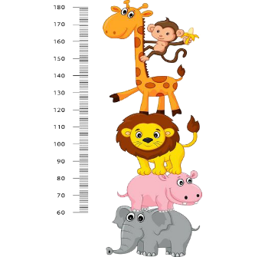
Tìm những từ ngữ miêu tả mức độ khác nhau của đặc điểm sau: cao
- Cách 1: (tạo từ ghép, từ láy với tính từ cao): cao cao, cao vút, cao chót vót, cao vợi, cao vòi vọi...
- Cách 2: (thêm các từ rất, quá, lắm vào trước hoặc sau từ cao): rất cao, cao quá, cao lắm, quá cao, …
- Cách 3: (tạo ra phép so sánh): cao hơn, cao nhất, cao như núi, cao hơn núi, …

Slide 29

Tìm những từ ngữ miêu tả mức độ khác nhau của đặc điểm sau: vui
- Cách 1: (tạo từ ghép, từ láy với tính từ vui): vui vui, vui vẻ, vui sướng, sướng vui, mừng vui, vui mừng....
- Cách 2: (thêm các từ rất, quá, lắm vào trước hoặc sau từ vui): rất vui, vui lắm, vui quá …
- Cách 3: (tạo ra phép so sánh): vui hơn, vui nhất, vui như Tết, vui hơn Tết.....
Notes:
Bấm ngôi sao để quay về

Slide 30

TẠM BIỆT

